Slide 1
KTH CSA WS 2024
Pernilla Ulfvengren, Föreståndare KTH CSA

Slide 2

PROGRAM
Inledning
10:00-10:15 Presentation av CSA samt dagens program – Pernilla Ulfvengren, KTH-Föreståndare CSA
10:15-10:45 Utvärdering KTH CSA 10 år– Pernilla Ulfvengren, KTH-Föreståndare CSA
10:45-11:00 Kaffe /Bensträckare
CSA - projekt
11:00-11:30 NEFAT- Noise Exposure in Future Air Traffic, Xin Zhao,Applied Mechanics, Chalmers (ZOOM)
11:30-11:45 Physiological response from Aircraft Noise,Karl Bolin, MWL, KTH
11.45-13.00 Lunch
Pågående projekt anknytna till CSA
11:00-11:15 APIS - Acoustics and annoyance of future aviation, Pernilla Ulfvengren, INDEK, KTH
11:15-11:30 Physiological response from Aircraft Noise, Karl Bolin, MWL, KTH
11:30-11:45 ODESTA-PM, Henrik Hardell, ITN, LiU
11:45-12:00 NEFAT- Noise Exposure in Future Air Traffic, Xin Zhao, Applied Mech., Chalmers

Slide 3
PROGRAM eftermiddag
13:00-13:30 APIS – Noise simulations and implementation of UAM - Pernilla Ulfvengren
Gästföreläsningar
13:30-13:55 Trafikverket, Anna Modin
13:55-14:20 Transportstyrelsen, Marie Hankanen
14:20 Kaffe /Bensträckare
14:30-15:00 Diskussion – flygbuller, forskning och framtid
15:00-15:15 Summering och avslutning - Evelyn Otero/Karl Bolin, KTH

Slide 4
KTH CSA 10 år!
Pernilla Ulfvengren, INDEK, KTH

Slide 5
Bakgrund och verksamhet
CSA är grundat av Trafikverket och KTH tillsammans 2015 ( Swedavia, LFV, TS)
Forskning med inriktning mot att minska bullerproblematik från flyg
50 Mkr under 10 år (5M/år i 10 år).
CSAs verksamhet: Hantera utlysningar och ansökningar samt att kvalitetsbedöma projekt med avseende på objektivitet och vetenskaplighet och därefter rekommendera projekt till TRVs Luftfartsportfölj.
TRVs Luftfartsportfölj beviljar projektansökningar och finansierar projekten.
Medlen betalas ut av TRV och regleras med avtal mellan TRV och huvudsökande.

Slide 6
KTH CSA 10 år
Syftet med etableringen var att skapa svensk ledande forskning kring styrning och drift av luftfart med hänsyn till miljön, särskilt buller.
Etapp 1 – år 1-3 (2015-2017)
Etapp 2 – år 4-6 (2018-2020)
Etapp 3 – år 7-10 (2021-2024)
I och med etapp 3 upphör avtalet mellan KTH och TRV och inget nytt avtal är aktuellt idag.

Slide 7
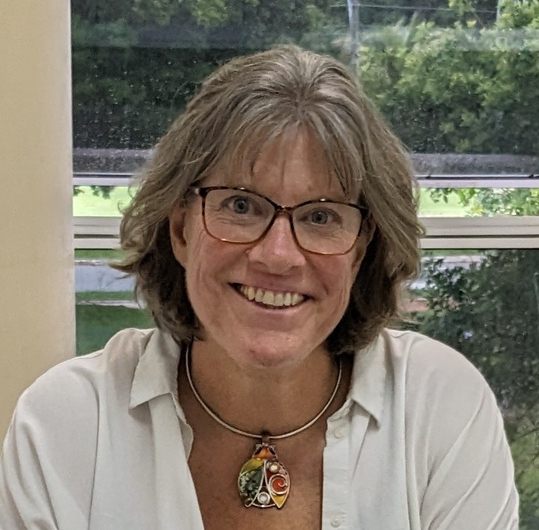
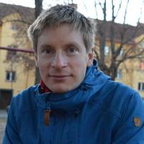
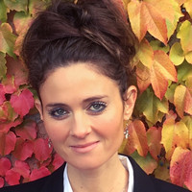
Ledningsgruppen KTH-CSA
Pernilla Ulfvengren
Föreståndare
Karl Bolin
Vice föreståndare
Evelyn Otero Sola
Vice föreståndare

Slide 8
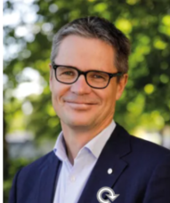

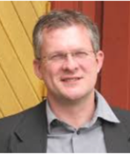
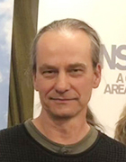
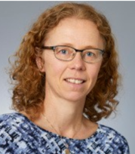
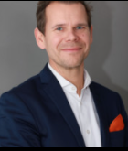
CSA styrelse
Ordförande
Sven Hunhammar
Trafikverket
Måldirektör
Marie Hankanen
Transportstyrelsen
Miljöexpert, buller
ICAOs CAEP Committee on Aviation Environmental Protection
Johan Holmér
Trafikverket
Head of Unit, Financing (state aid), CEF and public transport procurement
Tidigare Ordf. i CSA
Lars Davidsson Chalmers
Professor
Fluid Dynamics
Anna Björklund
KTH, ABE-skolan
Professor
Miljöstrategisk forskning
Gunnar Olsson
LFV
Head of innovation
Forskning och innovation

Slide 9
Programrådet 2023
Johan Arnqvist, Uppsala universitet
Henrik Ekstrand, Chalmers
Jens Forssén, Chalmers
Tomas Grönstedt, Chalmers
Lisa Johansson, Naturvårdsverket
Lena Mårtensson, KTH
Tatiana Polishchuk, Linköpings universitet
Jonas Åkerman, KTH
Ulf Olofsson, KTH
Charlotte Eriksson, KI
Programråd:
CSAs programråd består av intressenter inom flygforskning med inriktning mot hållbar luftfart och representerar ett brett svenskt nätverk av forskare och praktiker.
Här diskuteras inriktning på utlysningar och centrumets utveckling som kan vara ett underlag till centrumstyrelsens diskussioner och beslut.
Programrådet bistår även centrumets ledning med att välja sakkunniga inom olika forskningsområden.

Slide 10
Utvärdering
Ett rapportutkast finns.
Remiss till styrelse, programråd och forskare.
Sammanställning utvärderingar för etapp 1-3
Avtal etapp 1-3 – ändringar och skäl till detta
  Syfte och målformuleringar
  Forskningsområde, kärnområde och fokusområden
  Samverkan för forskning och innovation
  Samverkan för utbildning och kompetensutveckling
  Parternas åtagande
  Genomförande och finansiering
  Organisation
Utlysningar och utfall
KTH CSA årliga WS
Projektsammanställning

Slide 11
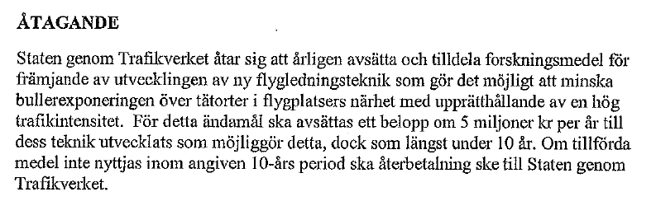
Förlikningen – statens (TRV) åtagande
Utvärderingsrapport KTH CSA 10 år – kommer inte utvärdera detta åtagande, utan måluppfyllelse enligt rådande avtal mellan TRV och KTH

Slide 12
Måluppfyllelse etapp 3: 2021-2024
För att uppfylla syfte och strategi ska centret:
Skapa förutsättningar för minskad miljöb-elastning framförallt buller per start/landning omfattande hela problemet från flygtrafikledning, flygplanstyp och handhavande till bullerexponering på marken.
CSA har bidragit till att skapa totalt 14 projekt och tre förstudier med denna profil sedan starten 2016
Bidra till att utbildning och kompetensutveckling stärks samt att områdets status stärks och attraherar studenter för att säkra tillgång till framtida kompetens.
Forskarutbildning bedrivs genom doktorandprojekt och genom kurser.
Future sustainable aviation FSD3831 HT24, Examinator E. Otero Sola – KTH/SCI
Byggnadsakustik o samhällsbuller (kurskod SD2166)
Flygprestanda o flygledning (kurskod SD2830)

Slide 13
Nya inslag i kurser på avancerad nivå:
Systemteknik, ekonomi och ledarskap (kurskod ME2314, examinator P. Ulfvengren))
Flygbullerproblematiken kring Arlanda som ett case och på senare år har även UAM implementering varit ett case. Simulering, modellering, systemanalys och strategiskt beslutsfattande
Global challenges and engineering (kurskod ME2321, examinator P.Ulfvengren)
Flygbuller som exempel i kursen för att diskutera omedgörliga problem och metoder för problemformulering och systemanalys (projekt som BRANTARE, INFRA, SAFT och APIS ingår som bakgrund).

Slide 14
Arrangera minst en workshop per år inom området för att presentera forskning och aktuella trender.
Det har genomförts en årlig sammankomst sedan centrumstart.
Verka för att bjudas in till att ingå i internationella samarbeten särskilt inom EU
KTH CSA är numera medlem i ECATS
En gästforskarvistelse genomfördes 2023 till ITA Brasilien vilket ledde till att en postdoc från ITA fick ett projektsamarbete mellan KTH CSA och SAAB inom deras Brasiliensamarbete.
Transportstyrelsen är aktiv att föreslå EU-samarbeten inom olika projekt, vilket kan leda till framtida samarbete.
Föreslå utlysningar och rekommendera projekt som Trafikverket beslutar, och träffar separata projektavtal om, inom ramen för Trafikverkets åtagande.
En tredje utlysning har genomförts, motsvarande resterande öronmärkta medel i TRVs luftfartsportfölj för detta ändamål.
I samarbete med Trafikverkets forsknings- och innovationsportfölj för luftfart sträva efter att genomföra en utlysning av sådant projekt per år.
I snitt har mer en ett projekt startat per år till följd av en utlysning var tredje år.

Slide 15
Etablera samverkan mellan olika aktörer för att identifiera och prioritera angelägna FoI-insatser inom området.
Detta sker dels via CSA´s programråd. CSA är också aktiva inom Innovair och har deltagit på deras arbetsmöten samt i arbetet för framtiagning av NRIA (National Research and Innovation Agenda) samt inom SARC där bland annat KTH CSA presenterades på SARC årskonferens 2024”. KTH CSA representant sitter även med i VINNOVAs kvalitetsbedömargrupper för såväl NFFP, Mobilitet och …(innovair SME…)
KTH CSA deltar årligen på TRVs FOI-dagar med presentation av forskning och centrumet. Genom projekt representeras även KTH CSA på t.ex LFV/TRV automationsdagar, Kista Science City Drönardagar. Inom varje projekt finns liknande spridningseffekter och diskussion med andra aktörer utanför centrumet.
Det finns också exempel på nya samarbeten genom ansökningar på gemensamma forskningsprojekt som en följd av genomförda projekt (t.ex: APIS – kombination av forskargrupper för SAFT och INFRA). Minst två nya samarbeten pågår och planeras med representanter från Nationell bullersamordning och KI – Centrum för arbetsmilömedicin.

Slide 16
Centrets kärnområde i avtal med TRV
I första avtalet står att CSA verksamhet ska bedrivas inom ett antal Fokusområden som definieras och beslutas av CSA:s styrelse.
Initiala förslag till Fokusområden anges i Bilaga 2 ”Riktlinjer samverkansområde forskning och innovation”.
Bilagan är ett underlag för styrelsens beslut om initiala Fokusområden.
Dessa ska utvärderas vid behov och styrelsen kan därefter besluta om revidering av valda Fokusområden.
Styrelsen kan på eget initiativ, efter anmodan från Parterna (TRV och KTH), initiera utvärdering av Fokusområdena.

Slide 17
CSAs avtal genom åren
Som centrumets namn indikerar har det funnits en ambition till en bredare ansats på begreppet hållbar luftfart än enbart buller.
Avtalet med TRV ändrades inte nämnvärt under åren och därför har det inte varit möjligt att genom KTH CSA verksamhet bredda forskningen.

Slide 18
Tre delvis olika utlysningar
Etapp 1:
I beskrivning av utlysningen står att ansökningar ska utgå från en tydlig frågeställning och innehålla en beskrivning av projektets relevans för hållbar luftfart särskilt bullerreducering. Förslag på lösningar ska också beskrivas. Det ska framgå att projektet:
syftar till forskning eller innovation inom kärn‐ och komplementområden och att resultaten publiceras både vetenskapligt och på andra sätt.
beaktar alla intressentgruppers aspekter: medborgare, näringsliv, infrastrukturhållare särskilt flygtrafikledning, flygoperatörer och systemleverantörer.
verkar för att forskningsresultaten kan omsättas i tillämpbara processer och verktyg.

Slide 19
Till forskningens kärnområden räknas:
Flygtrafikledning och flygbanor
Ljudutbredning
Åtgärder i omgivning
För att realisera dessa kärnområden i enlighet med centrumets mål har ett antal kompletterande forskningsområden identifierats.
Teknisk akustik
Meteorologi
Flygsystemsförändring (utveckling och implementering)
Psykoakustik
Medicin
Hållbarhetsaspekter som miljö och flygsäkerhet

Slide 20
Etapp 2:
Proposals should be based on a clear question and include a description of the project relevance to sustainable aviation. For the current call, noise and aero-acoustic projects are prioritized but projects with a wider relation to sustainability are not excluded as long as they have a direct impact on sustainability of air transport. Projects for adapting new or existing technology can be considered. Solutions and expected results should also be described.It should be made clear that the project:
Aims at research and innovation in the areas defined below.
Considers relevant stakeholders and interdependencies.
Results can be translated into applicable processes, tools or policies.

Slide 21
Proposals for this call will need to specify which area or areas below, and how, the research address a problem by specifying one or more contributions and applications in short and longer terms. The connection between an application and the reduction of noise, climate impact or air pollution should be made clear. Proposals based on earlier projects in the Centre, should explain the link to the previous work and motivate the need for further efforts.
Air traffic management and flight paths.
Noise exposure (simulated/measured) and disturbances (perceived) in proximity of airports.
Aviation in a system perspective. In a system of systems, like aviation, two essential system aspects are interdependence and interoperability.

Slide 22
Etapp 3
Proposals should be based on a clear question and include a description of the project relevance to sustainable aviation. For the current call, aspects of noise, annoyance or aeroacoustics are required but projects that in addition address a wider relation to sustainability in aviation are also considered.
The proposal should make clear how the project:
Aims at research and innovation in the areas defined below.
Considers relevant stakeholders and interdependencies.
Can translate results into applicable processes, tools or policies.

Slide 23
Proposals for this call will have to specify which area or combination of areas below will be covered, and how the research addresses a problem by specifying one or more contributions and applications in short and in long terms. Proposals based on earlier projects in KTH CSA, should explain the link to the previous work and motivate the benefits of continued research.
Air traffic management improvements (e.g. airspace, flight paths) aiming to reduce noise in the vicinity of airports while also considering other environmental stressors.
Aircraft noise exposure and effects on health (e.g. acoustics, psycho-acoustics, behavioural science and medicine).
Research on systemic challenges with impact on aircraft noise and annoyance (e.g. innovation, community collaboration, regulation and policy).

Slide 24
14 Projekt sen start 2016
BRANTARE Flygoperativa konsekvenser vid brantare inflygningsvinklar och buller (KTH-INDEK)
INFRA Flyget studerat som ett infrastrukturellt system – ”bullersystemet” (KTH-INDEK)
SAFT Simulation of atmosphere and Air traffic For a quieter environmenT (KTH-TeknMek)
ANT Approach Noise Trials (KTH TeknMek)
ULLA Undersökningar medelst Ljudmätningar vid Landningar på Arlanda (KTH-TeknMek)
OPNOP Operational Noise Operation (Vernamack – forts. på ULLA och SAFT)
CIDER Correlation- and physics based prediction of noise scenarios (Chalmers)
ERAS Evaluation of Realistic Approach Scenarios (Vernamack – forts. på BRANTARE)
TREVOL Aircraft trajectory analysis for reduced environmental impact (KTH-TeknMek)
ODESTA Optimizing Aircraft Descent for Environmentally Sustainable Aviation (LiU)
ODESTA-PM Optimizing Aircraft Decent for Environmentally Sustainable Aviation with Point Merge (LiU)
NEFAT Noise Exposure in Future Air Traffic (Chalmers)
APIS Acoustics and annoyance of future aviation- platform and implementation system) (KTH)
FRFFB Fysiologisk respons från Flygbuller (KTH – TeknMek)

Slide 25
Flygoperativa data – unik serie av data!
OPNOP→ ULLA
ANT→ ULLA, CIDER, OPNOP, TREVOL och ERAS
Notes:
Projekt OPNOP bygger på samverkan med andra projekt inom Centrum för Hållbar Luftfart. Samverkan sker genom att OPNOP tar del av resultat projektet ULLA och använder utvecklad mjukvara från projektet SAFT. Samtidigt bistår OPNOP med flygdata till dessa övriga projekten inom centret.

Slide 26
Mätning på marken av flybuller – unik serie data
ULLA →ANT
ULLA → OPNOP

Slide 27
Brantare och tystare inflygning
BRANTARE - inflygning
OPNOP – flygoperativa data för varierande handhavande av flygplanet
ULLA – bullermätning längs inflygning på marken
SAFT – simulera effekter av alternativ design/teknik och operativ flygprocedur/konfiguration
ERAS – olika flygsätt, handhavande, testade i flygsimulator
CIDER – prediktion av buller för design av teknik, procedurer och miljöpåverkan

Slide 28
Korta flygväg och buller
ODESTA – matematiska modeller för att optimera bränsle och buller – beslutsstöd för flygtrafikledare
ODESTA PM - Point merge – ett sätt att samla flygplan högt och långt ifrån flygplatsen och sen genom continuous descent landa tystare och med lägre bränsleförbrukning (mindre emissioner och mer pengar) – beslutsstöd för flygtrafikledare

Slide 29
Renare och tystare inflygning?
INFRA – förutsättningar för bullerreducerande åtgärder, vilja och förmåga, målprioritet
TREVOL – med tystare inflygning kan även CO2 minskas, MEN andra icke-CO2 utsläpp ökar
CIDER – liknande resultat som i TREVOL
ERAS – Att flyga länge utan landningsställ och med motor på tomgång sänker ljud och CO2

Slide 30
Bullermodeller, ljudmätning, tillstånd
SAFT – ljudsimulering av noggrannare flygplansmodeller samt metrologiska data
  Stämmer hyffsat med modeller som används, men lättare att vara noggrann med SAFT
INFRA – ljudmodeller kopplade till tillsyn enligt miljötillståndet missförstås ofta
  Bullermätningar anses vara mer sant och stämmer bättre med boendes upplevelse

Slide 31
Påverkan på människan
INFRA – ickeakustiska aspekter, motstånd är ett mänskligt sätt att förbättra sin situation
CIDER – auralization – från simulering till lyssnartester
APIS – samhällsacceptans, showstopper?
NEFAT
Fysiologi

Slide 32
Framtidens luftfart
APIS – INFRA, SAFT → SAFTu och förväntad bullerproblematik i Stockholm
  Bör tillsyn ske med hjälp av modeller eller simulerat bulleravtryck på marken?
  Ska vi tänka nytt när vi har chansen?
  Kommer UAM öka press på bulleråtgärder på flygplatser? (Stockholmare som gnäller över drönare)
NEFAT
Ex. på nya anöskningar: TYSTARE och BUS mfl?

Slide 33
Icke raka inflygningar för minskat buller
Parallellt med KTH CSA pågår projekt för att undvika att flyga över Upplands Väsby och andra närliggande orter till flygplatser.
I Villkor 10 i andra stycket i gällande miljötillstånd för Arlanda står det:
”När så är möjligt utan att det påverkar flygplatsens kapacitet och med hänsyn tagen till regelverk för flygtrafiktjänsten, flygsäkerhetsskäl och väderleksförhållanden ska inflygningsprocedurer genomföras som undviker Upplands Väsby tätort.”
2016 startade Swedavia ett program: ”IRIS – Icke-raka inflygningar till Stockholm Arlanda Airport” (Swedavia, 2022)
Kurvade inflygningar beskrivs ha potential för att korta flygvägar, erbjuda större flexibilitet för flygbolag och minska klimatpåverkan. Syftet är att öka antal kurvade inflygningar.
IRIS bredare betydelse med åren: Icke Raka Inflygningar till Swedavias flygplatser (Swedavia, 2022).
Syftet beskrivs inte uttryckligen vara att minska bullerexponering. Swedavia vill prioritera klimatfrågan när bullervärden ligger under 70 dBA. Detta innebär att den kortare vägen kan innebära mer bullerexponering, men dock under riktvärdet.

Slide 34
KTH CSAs årliga workshop (publikt seminarium)
Internationella talare från UK, Frankrike, Schweiz, USA, Brasilien
Intressenter – Swedavia, LFV, Transportstyrelsen, Trafikverket, flygbolag
Svenska experter
Drönare, UAM/AAM

Slide 35
Internationella gäster
Reducing Aviation Noise - Technology and Beyond"- Dr. Dominique Collin, Safran Aircraft Engines, Frankrike
Community engagement and airport operations: Heathrow case-Zoltan Bazso: Noise Performance Manager – Heathrow
"Advanced Aircraft noise predictions"- Dr. Christoph Zellmann, EMPA, Schweiz
The significance of the Sustainable Development Goals in aviation sector_ from the airport interdependencies to UAM "- Dr Delia Dimitru, Metropolitan University Manchester
Modeling and Development of Low Noise Arrival and Departure Procedures” – Prof. R. John Hansman, AeroAstro- Massachusetts Institute of Technology
Air transport innovation, Mauro Caetano, ITA Brasilien
Sustainable Aviation Fuels, Simon Blakey, University of Birmingham

Slide 36
Intressenter
Rami Yones,Trafikverket;
Torborg Chetkovich, Swedavia
Antonia Ax:son-Johnson, familjeföretagare Axel Johnson Group
Hållbar flygtrafikledning – Niclas Wiklander, miljöchef Luftfartsverket
Aircraft Noise - What is going on in ICAO/Europe and how will that have an effect in Sweden-Marie Hankanen: Transportsyrelsen
Swedavia och hållbarhet - CO2 mål, fossilfritt bränsle och buller” – Lena Wennberg, Miljöchef Swedavia
BRA:s miljöutmaningar” – Anna Soltorp, Hållbarhetschef, BRA
Automation - Aktuella forskningsutmaningar inom flygtrafiktjänsten, Billy Josefsson, LFV
Elflyg & vätgasflyg, John Nilsson, Swedavia

Slide 37
Svenska experter
SESAR – Professor emerita Lena Mårtensson, KTH
Ljudutbredning utomhus med flygperspektiv - fil dr Conny Larsson, Uppsala universitet
Flygbuller - från flygplanet till örat - tekn dr Karl Bolin, KTH
Kardiovaskuära effekter av buller, särskilt från flygtrafik - professor Göran Pershagen, Karolinska Institutet
Mauritz Andersson: Uppsala Universitet - Elektricitetslära
Two algorithmic approaches to design of curved approaches-Valentin Polishchuk: Linköping Universitet
“The Open Rotor and GKN’s Boxprop - Noise and fuel efficiency”- Dr. Anders Lundbladh, GKN Aerospace Engine Systems Sweden
Hur kan flygsektorn bidra till att klimatmålen nås?”- Dr. Jonas Åkerman

Slide 38
Strategiska Hållbarhetsstudier, KTH”Elektrisk Lufttransport i Sverige (ELISE)”– Mauritz Andersson, Uppsala universitet Institutionen för Teknikvetenskaper, elektricitetslära
“Partikelemission vid flygplatser”- Ulf Olofsson, KTH Maskinkonstruktion
Automated Separation for CDO-enabled arrivals within TMA”- Tatiana Polishchuk, Linköpings universitet
”Flygbuller och sömnstörningar”, Charlotte Eriksson, Karolinska Institutet
Environmentally Compatible Air Transport System (ECATS)”- Tomas Grönstedt, Chalmers
Evaluating the climate impact of aviation emission scenarios towards the Paris agreement including COVID-19 effects”- Tomas Grönstedt, Chalmers
Sustainable Energy Transformations in Aviation (SETA) – a systems perspective” – Frauke Urban, KTH
Low-carbon scenarios for long-distance travel 2060"- Jonas Åkerman, KTH
Metoder för hantering av svårlösta lokala och regionala samhällskonflikter Thomas Jordan, docent och universitetslektor i arbetsvetenskap, Göteborgs universitet

Slide 39
Drönare mm
Framtidens fossilfria transportekonomi med drönare, Hans Siljebäck forskningschef IBG och Jan-Olof Ehk Flygsäkerhetsansvarig IBG
Viltsäkring med drönare. Nytt projekt Mattias Wiggberg, INDEK, KTH forskare och rådgivare i projektet som drivs avFlox Robotics AB och Swedavia.
CityAM, Karolina Pamp, Kista Science City

Slide 40
Allt detta tack vare KTH CSA
Utan KTH CSA hade kanske INGEN av denna forskning blivit genomförd
KTH CSA har i en mängd sammanhang och och kontakter spridits internationellt
KTHCSA har lett till lika många nya samarbeten och nätverk som forskare
Samarbeten har skapats mellan KTH, LiU och CTH

Slide 41
Reflektion
Flygforskare som inte tidigare forskat om flygbuller har integrerat bulleraspekter i sin forskning.
Akustiker som aldrig tidigare arbetat med flyg har integrerat flygbulleraspekter i sin forskning.
Denna integration och realisering av tvärvetenskaplig forskning på flygbuller är ett resultat av etableringen av KTH CSA

Slide 42
TRVs utvärdering pågår
Allmänna intryck och synpunkter på verksamheten?
Relevans
Projekten
Nyttiggörande
Effektivitet
Resultat

Slide 43
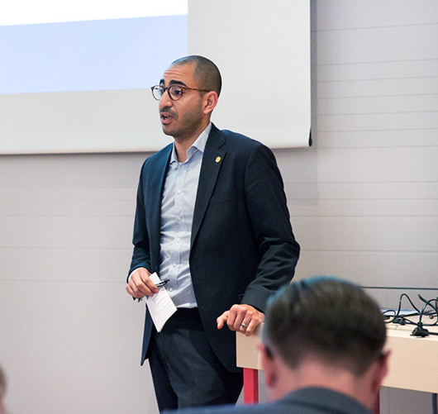
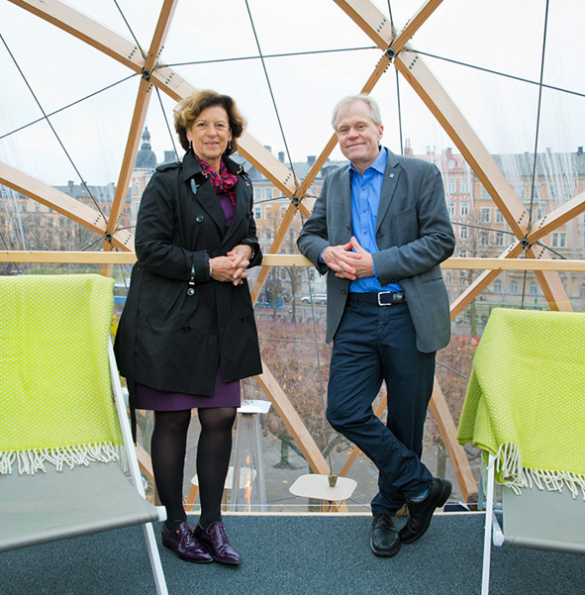
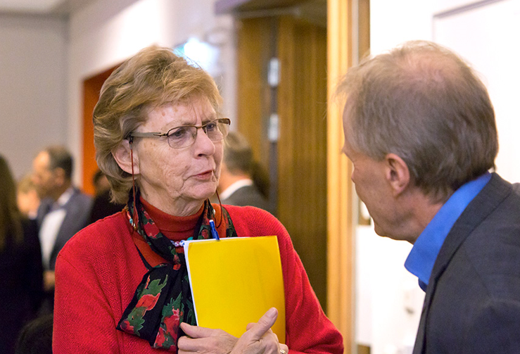
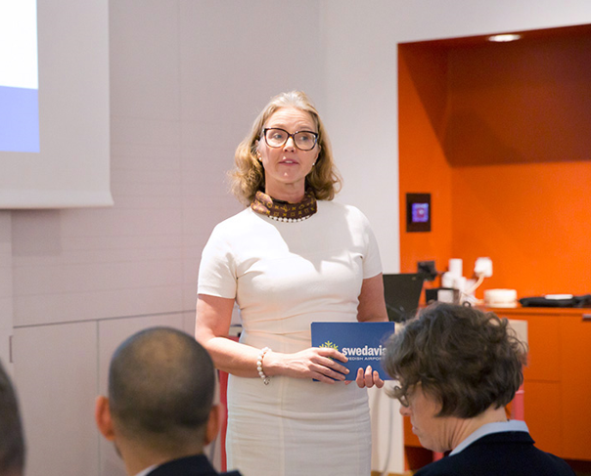
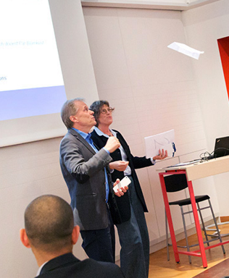
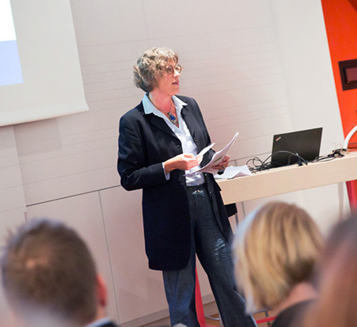
Avsluta där vi började…

Slide 44
TACK ALLA SOM BIDRAGIT OCH STÖTTAT KTH CSA!

Slide 45
Olika perspektiv, problem och mål
Centrumet kan ses som ett komplement till mer renodlad flygteknisk forskning och hållbar utveckling av flygteknik.
En slående skillnad har framkommit i deltagande inom Innovair och det är den mellan industri, försvar och samhälle.
Olika perspektiv
Olika problem och utmaningar
Olika mål
Livscykelperspektiven varierar
För flera perspektiv är ökat flyg en förutsättning för ökad industriell tillväxt, finansiering mm?

Slide 46
Perspektiv: Svensk flygindustrin
Mål: teknisk innovation, marknadsandelar, handel och export
Problem: kompetens, behov av nya och fler kunder och ökad försäljning
Utmaning: klimatomställning- materialval, framdrivning (emissioner), hållbar produktion etc.
Forskning och utveckling för industriella produkter och lösningar
  Kompetens, export och handelsavtal, nationell självförsörjning, försvar, tech-överföring andra industrier
  Leverantörer: Biobränsle, vätgas, batterier osv.
Civilt: Komponenter, flygplan, drönare, flygtrafikledningsteknik, material, cirkulär och hållbar produktion
Militärt: Nya plattformar, flygplan, flygtekniksystem, militär förmåga

Slide 47
Perspektiv: Svenska flygbranschen
Flygbolag, flygplatser, flygtrafiktjänsteleverantörer
Mål: Ökat antal rörelser och sålda tjänster (överflygningar, landningar, passagerare, gods)
Problem: återhämtning från Covid, flygskam, resepolicies, klimatomställning, implementering och omställning av nya drivmedel, elflyg, kostnader (skatter, prissättning, ej ”konkurrens på lika villkor”)
  Angränsande system och leverantörer: Biobränsle, vätgas, batterier osv., energisystem, elförsörjning, lagring, infrastruktur…

Slide 48
Perspektiv Svenska transportmyndigheter
Transportstyrelsen, TRV, Luftfartsverket (och Energimyndigheten?)
Transportpolitiska mål:
Det övergripande målet för svensk transportpolitik är att säkerställa en samhällsekonomiskt effektiv och långsiktigt hållbar transportförsörjning för medborgare och näringsliv i hela landet.
Under det övergripande målet finns funktionsmål och hänsynsmål.
Funktionsmålet handlar om att skapa tillgänglighet för människor och gods…
Hänsynsmålet handlar om säkerhet, miljö och hälsa som är viktiga aspekter av ett hållbart transportsystem. Transportsystemets utformning, funktion och användning ska anpassas till att ingen ska dödas eller skadas allvarligt. Det ska också bidra till det övergripande generationsmålet för miljö och att miljökvalitetsmålen uppnås, samt bidra till ökad hälsa.
(här ingår allmänt minska klimatpåverkan och växthusgaser från transport)

Slide 49
Perspektiv Svenska samhället - konsekvenser
Samhället: Lokalt för- och nackdelar, Globalt för- och nackdelar
  Lokalt/nationellt: Flyget som arbetsgivare, tillgänglighet av transporter, näringsliv, byggande, kommuners tillväxt
  Lokalt: Buller, miljöpåverkan, hälsoeffekter, störning
Globalt: Klimatpåverkan – emissioner, CO2, CO etc, höghöjdseffekter i stratosfären osv.

Slide 50
Finansiärer flyg - nationellt
Fokus svenskt näringsliv, transportpolitiska mål, klimatmål
TRVs ”luftfartsportfölj” - Portfölj 9: FoI luftfartsområdet
  En fossilfri och miljövänlig luftfart
    (Området ”fossilfri och miljövänlig luftfart” syftar främst till att bidra till en minskning av koldioxidutsläpp, höghöjdseffekter och buller)
  En säker, robust och effektiv luftfart
    (flygsäkerhet (safety) och luftfartsskydd (security), effektivisering (automatisering, digitalisering, datadelning, autonoma system)
  En tillgänglig luftfart för framtida behov
    Nytt transportslag, ökad kunskap om kostnader och intäkter inom luftfarten, såväl ur ett företagsekonomiskt som ur ett samhällsekonomiskt perspektiv, tjänster och produkter.

Slide 51
Finansiärer forts.
VINNOVA
  Innovair
    Modellering och simulering – digitala tvillingar, Flygteknik och farkostdelsystem, Flygsystemteknik. Produktionsteknik, Material och hållfasthetsteknik, Framdrivning, kraftgenerering och integration, Tekniktrender (samhällssäkerhet (security), Digitalisering, AI, big data, Additiv tillverkning)
  NFFP – Nationella Flygtekniska Forskningsprogrammet
  SARC – Nationellt centrum, bl.a. med forskarskola för doktorander med projekt inom både Innovair och NFFP
Energimyndigheten
  Programmet Hållbara transportsystem ska bidra med ny kunskap och innovativa lösningar som skyndar på omställningen till ett hållbart transportsystem. Målet är ett fossilfritt, transporteffektivt och resurseffektivt transportsystem som kännetecknas av försörjningstrygghet, konkurrenskraft samt ekologisk och social hållbarhet.

Slide 52
Flygbuller beaktas inte som ett problem…
Enligt nationella strategier, Arlandautredning mm så nämns i alla rapporter buller 2-3 gånger och diskuteras inte då direkt som något problem.
Klimatmål och transportmål – skapar politiska och ekonomiska förutsättningar för, och styr, vilka åtgärder som kan bli relevanta
Buller från flyg kommer öka (ökad inflyttning och tillväxt i kommuner och ökad trafik)
Buller från flyg – hur ska vi hantera detta i relation till annat buller? (liknar klimatjämförelse flyg och annat)
Flygets bidrag?
  Folkhälsoproblem – buller
  Samhällsekonomiskt bidrag som är positivt för välstånd
  Ojämnt fördelat, mellan de som gagnas och de som störs av flygbuller

